Slide 1

Clase 10 y 11
Bootstrap II

Slide 2
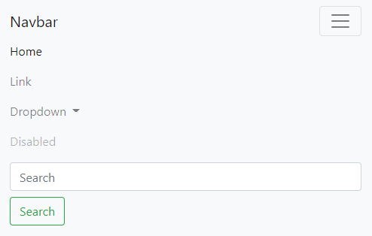
Navbar
Ya viene preparado con el típico icono de ​hamburger​ (tres líneas horizontales) que aparece en la versión móvil sin que tengas que hacer nada.
W3 school : https://www.w3schools.com/bootstrap/bootstrap_navbar.asp
Ejemplo: https://repl.it/@LeandroGrammati/Bootstrap-navbar#index.html

Slide 3
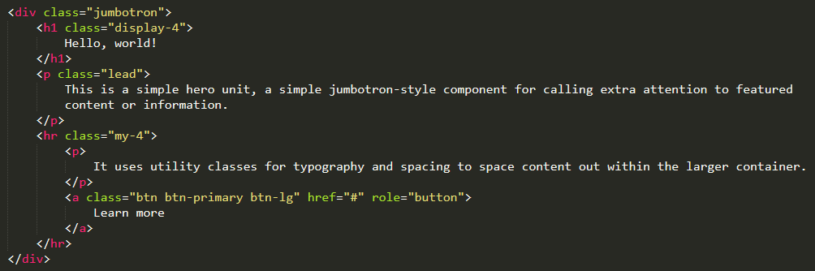
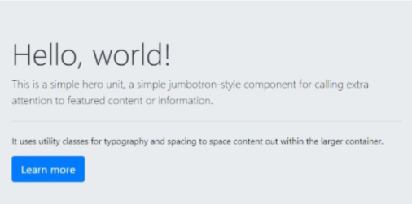
Jumbotron
Es un header con información, útil para destacar contenido importante en la página.
https://www.w3schools.com/bootstrap4/bootstrap_jumbotron.asp

Slide 4
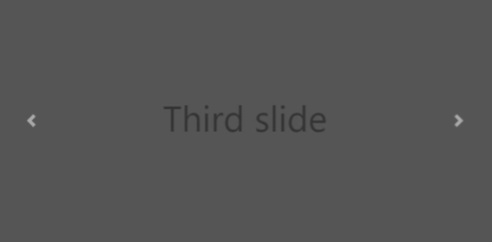
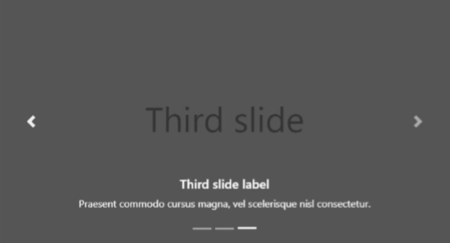
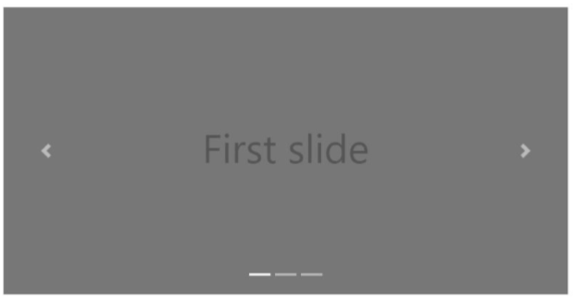
Carousel
Es un componente que utiliza un sistema de slide para recorrer varios elementos.
https://www.w3schools.com/bootstrap4/bootstrap_carousel.asp

Slide 5
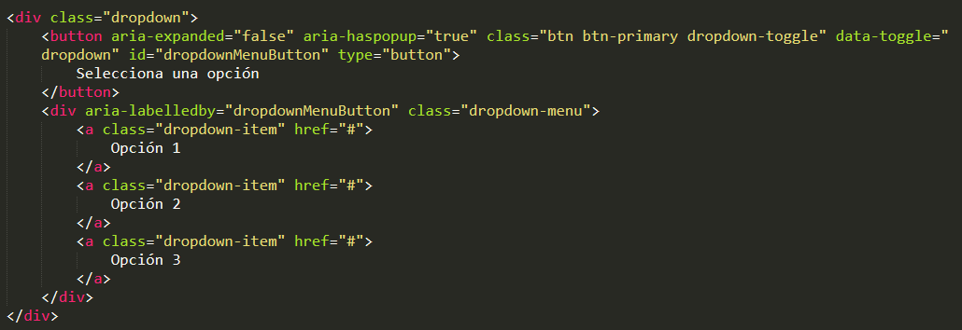
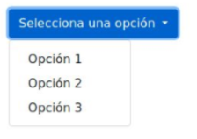
Dropdowns
Los dropdowns sirven para que el usuario pueda escoger una opción en un conjunto de posibilidades:
https://www.w3schools.com/bootstrap/bootstrap_dropdowns.asp

Slide 6
Breadcrumbs
Los ​breadcrumbs​, sirven para mostrar la situación del usuario dentro de una página, indica al usuario dónde está y de dónde viene:
<nav aria-label="breadcrumb">
<ol class="breadcrumb">
<li class="breadcrumb-item">
<a href="#">Home</a>
</li>
<li class="breadcrumb-item">
<a href="#">Sección</a>
</li>
<li class="breadcrumb-item active" aria-current="page">
Sección actual
</li>
</ol>
</nav>
https://www.w3schools.com/css/tryit.asp?filename=trycss_breadcrumbs

Slide 7
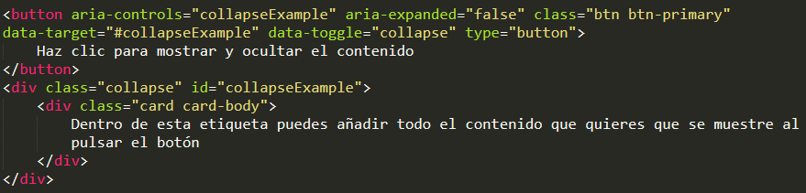
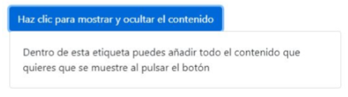
Collapse
Este elemento sirve para poder añadir un botón cuya funcionalidad sea poder ocultar y mostrar cierto contenido, es decir, crear elementos colapsables.
https://www.w3schools.com/bootstrap/bootstrap_collapse.asp

Slide 8
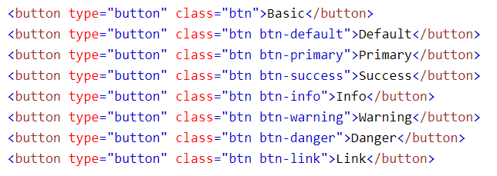
Botones

Slide 9
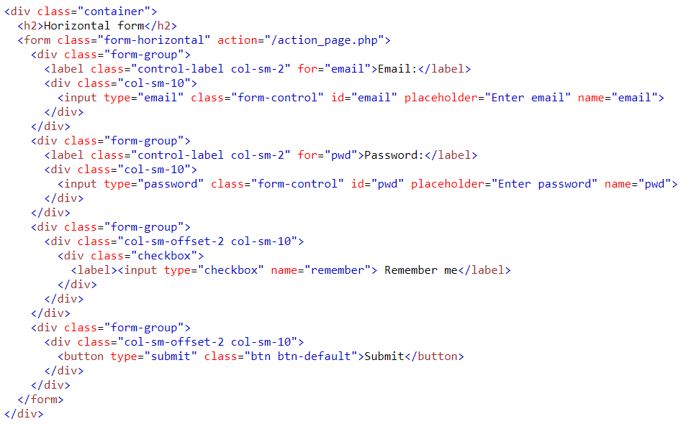
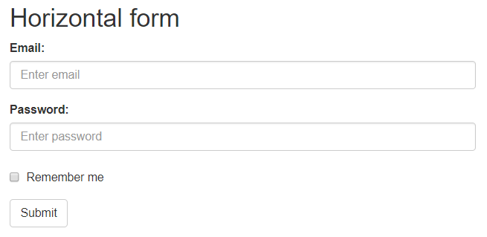
Formularios
https://www.w3schools.com/bootstrap/bootstrap_forms.asp

Slide 10
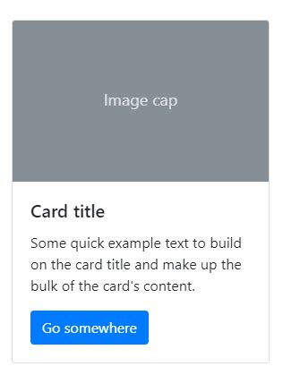
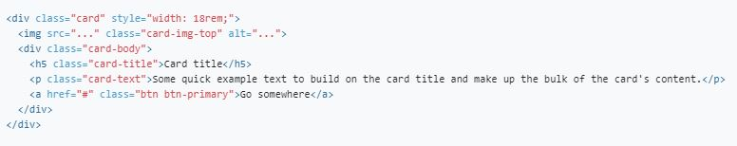
Cards
Las cards o tarjetas, sirven para agrupar el contenido. Se suelen utilizar para crear listas de elementos, por ejemplo, artículos de blog, colecciones de elementos, etc.
https://www.w3schools.com/bootstrap4/bootstrap_cards.asp

Slide 11
Modal
Los ​pop ups​ son ventanas emergentes que se abren cuando el usuario interacciona con cierto elemento de una página como un botón o un enlace. Para que el modal pueda funcionar, Bootstrap lo que hace es usar la etiqueta de data-toggle (en este caso modal) y la etiqueta de data-target (en el ejemplo es el id del modal que se crea abajo). Para cerrar el modal se usa la etiqueta html de data-dismiss=”modal”. Dentro del modal podes colocar el contenido que quieras.

Slide 12
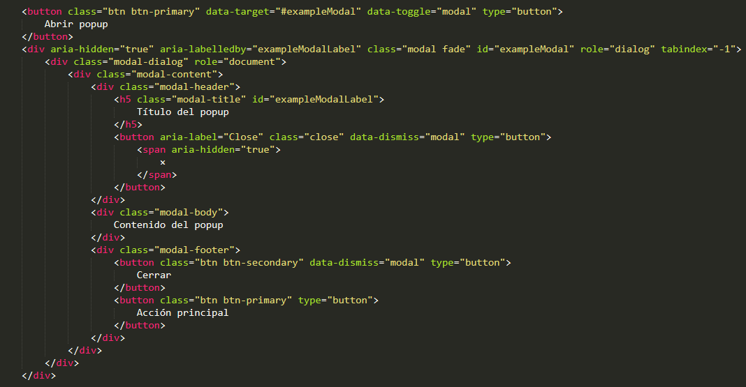
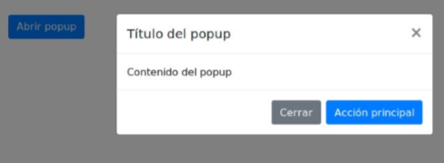
Modal
https://www.w3schools.com/bootstrap/bootstrap_modal.asp

Slide 13
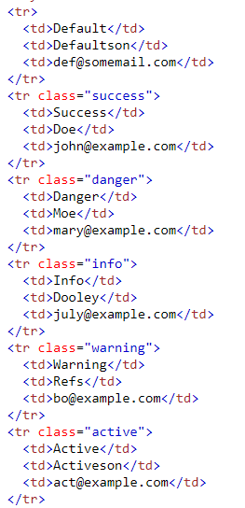
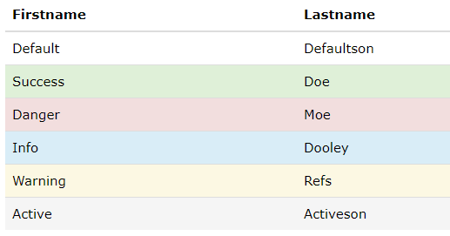
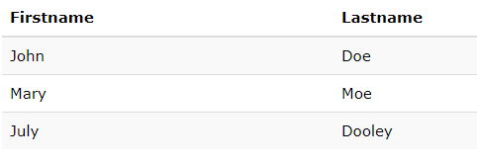
Tablas
Tenemos distintas clases para dar estilo a las tablas, estas son algunas de ellas:
.table (por defecto)
.table-hover
.table-striped
https://www.w3schools.com/bootstrap/bootstrap_tables.asp

Slide 14
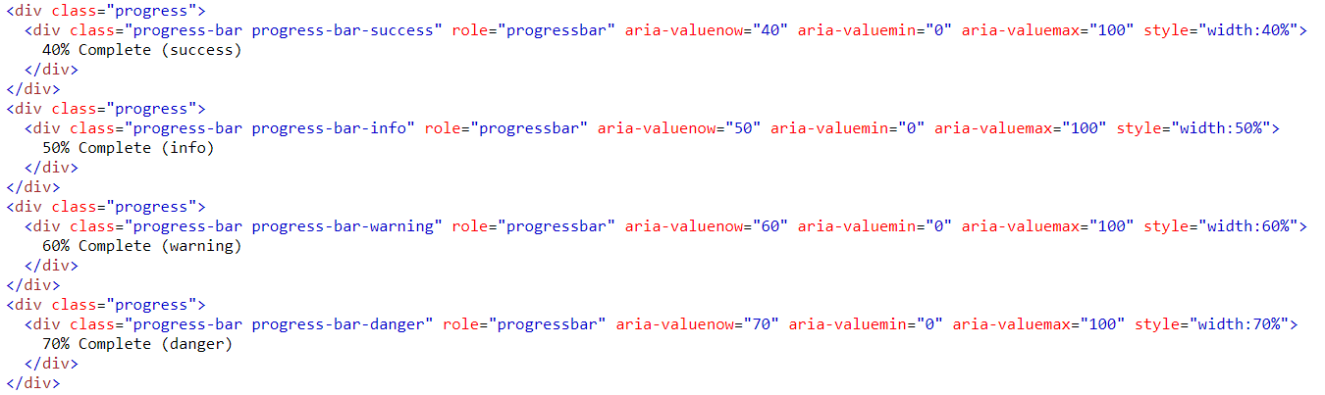
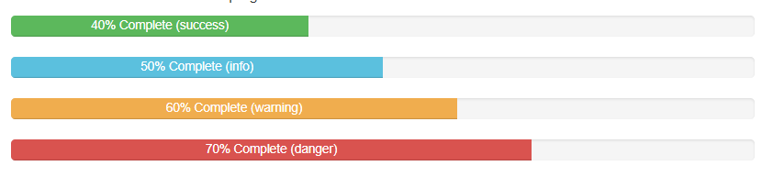
Barras de progreso
https://www.w3schools.com/bootstrap/bootstrap_progressbars.asp

Slide 15
Ejemplos
https://getbootstrap.com/docs/4.0/examples/
https://www.w3schools.com/bootstrap/bootstrap_templates.asp

